Slide 1
Презентація на тему “Дмитро Іванович Менделєєв”

Slide 2
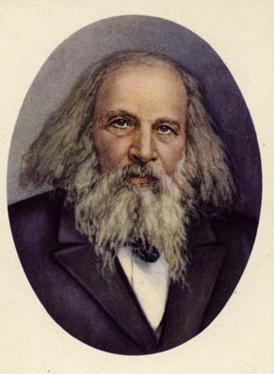
Біографія
Менделєєв Дмитро Іванович (1834-1907), російський хімік, різнобічний учений, педагог. Найзначніше відкриття – у 1869 році відкрив періодичний закон хімічних елементів (основний закон природознавства). Член багатьох академій наук і наукових товариств. Один із засновників Російського фізико-хімічного товариства.

Slide 3
Народився в лютому 1834 р. у місті Тобольську і був останньою, сімнадцятою дитиною в сім'ї директора Тобольської гімназії Івана Павловича Менделєєва і його дружини Марії Дмитрівни.

Slide 4
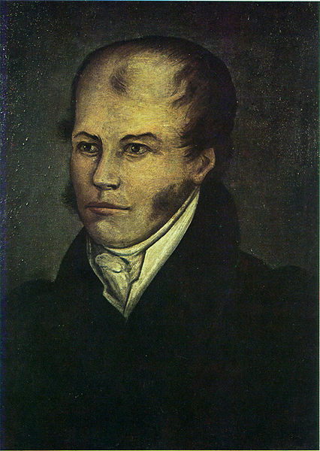
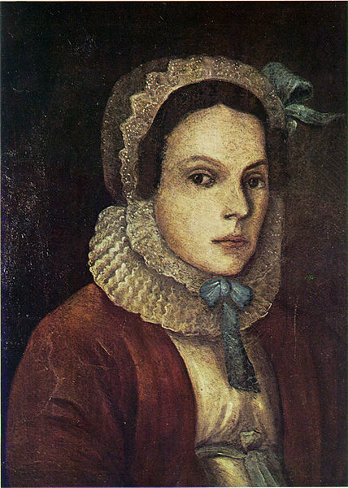
Батьки Дмитра Менделєєва

Slide 5
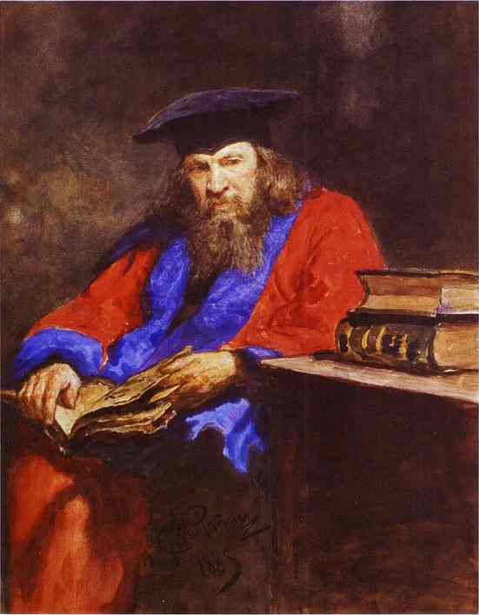
Закінчив Гл.педагогічний інститут в Петербурзі (1855). Закінчив його з медаллю.В 1855-1856 р. учитель гімназії при Гімислівським ліцеї в Одесі. В 1857-1890 викладав в Петербурзькому університеті.

Slide 6
Научне відкриття
Вершиною наукової творчості Менделєєва було його відкриття одного з фундаментальних законів природи, названого періодичним законом Д. І. Менделєєва.

Slide 7
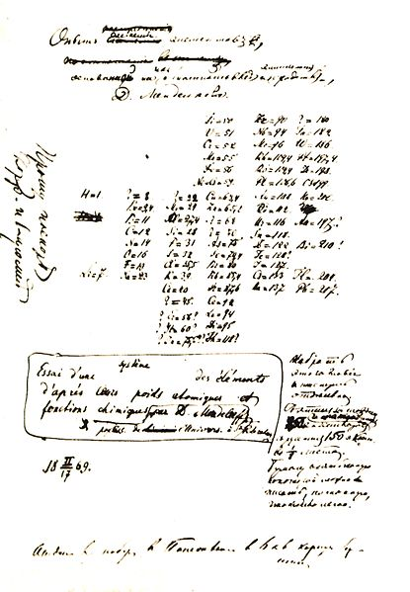
Перший рукописний варіант періодичного закону

Slide 8
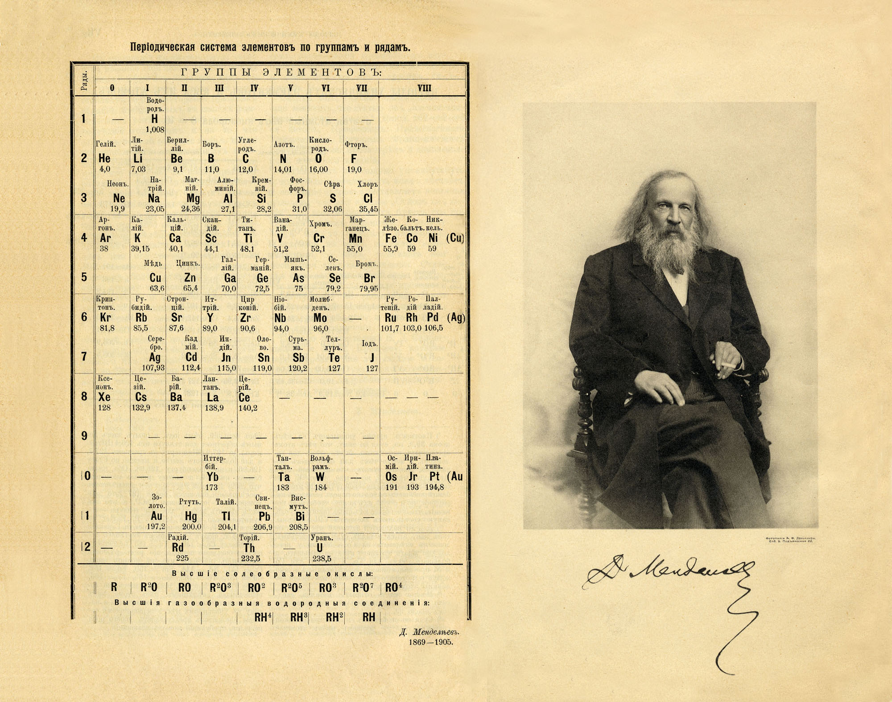
Тогочасний варіант з автографом Менделєєва

Slide 9
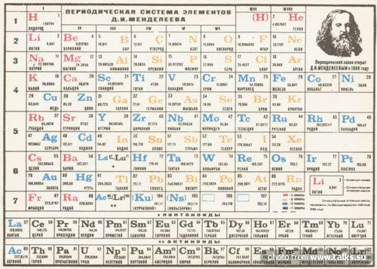
Сучасний вигляд

Slide 10
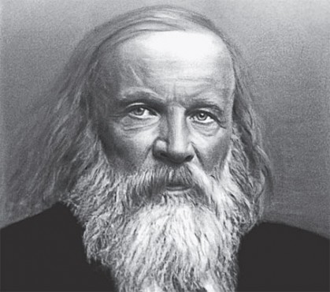
Помер Менделєєв Дмитро Іванович 2 листопада 1907 р.

Slide 11
Дякую за увагу ☺

